Slide 1
CUSTOM REFERENCE ONLINE JUDGE
1434905 박영우

Slide 2
목차
개발목적
사용한 도구
구상도
프로젝트 설명
4.1 메인 화면
4.2 회원가입, 로그인
4.3 문제풀기
4.4 점수확인
4.5 랭킹
4.6 알고리즘 레퍼런스
5. 마무리

Slide 3
1. 개발목적
컴퓨터공학에서 중요한 알고리즘의 중요도가 높아지고 있다.
현재 많은 온라인 저지 사이트가 있지만
문제풀이 사이트와 레퍼런스 사이트가 따로 존재하여
시간도 많이 소요되고 정보도 부족하다.
그에 따라 두 사이트를 결합한 사이트를 개발하려고 한다.
온라인 저지 시스템과 위키 시스템을 결합한
커스텀 레퍼런스 온라인 저지를 개발한다.

Slide 4
2. 사용한 도구
서버 사이드
1. JS (esversion:8), jQuery
2. NodeJS (latest)
- expressJS (latest)
- Redis (latest)
- Session (redis-session)
3. MSSQL 2014
4. gcc, g++ (latest)
클라이언트 사이드
Pug(Template engine, HTML5)
JS (esversion:8)
CSS 3
버전 관리도구 – Git
(1 branch, 20 commits)
서버 호스팅 – ngrok
개발 환경 – Atom

Slide 5
3. 구상도
Web
Server
Data Save
메인 및 버튼
Only AJAX (SPA)
(Use Session)
로그인
문제 풀이
코드 로드
랭킹
알고리즘
레퍼런스
MSSQL
Normalization
Login, Judge, Load, Rank (MPA)
Judge System (SPA)
Data Save
File I/O

Slide 6
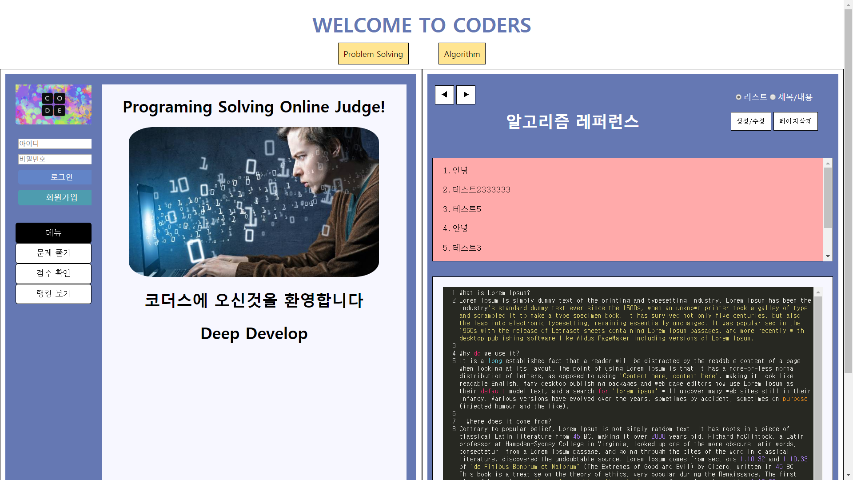
4.1 메인 화면
메인 및 버튼
로그인
문제 풀이
코드 로드
랭킹
알고리즘
레퍼런스

Slide 7
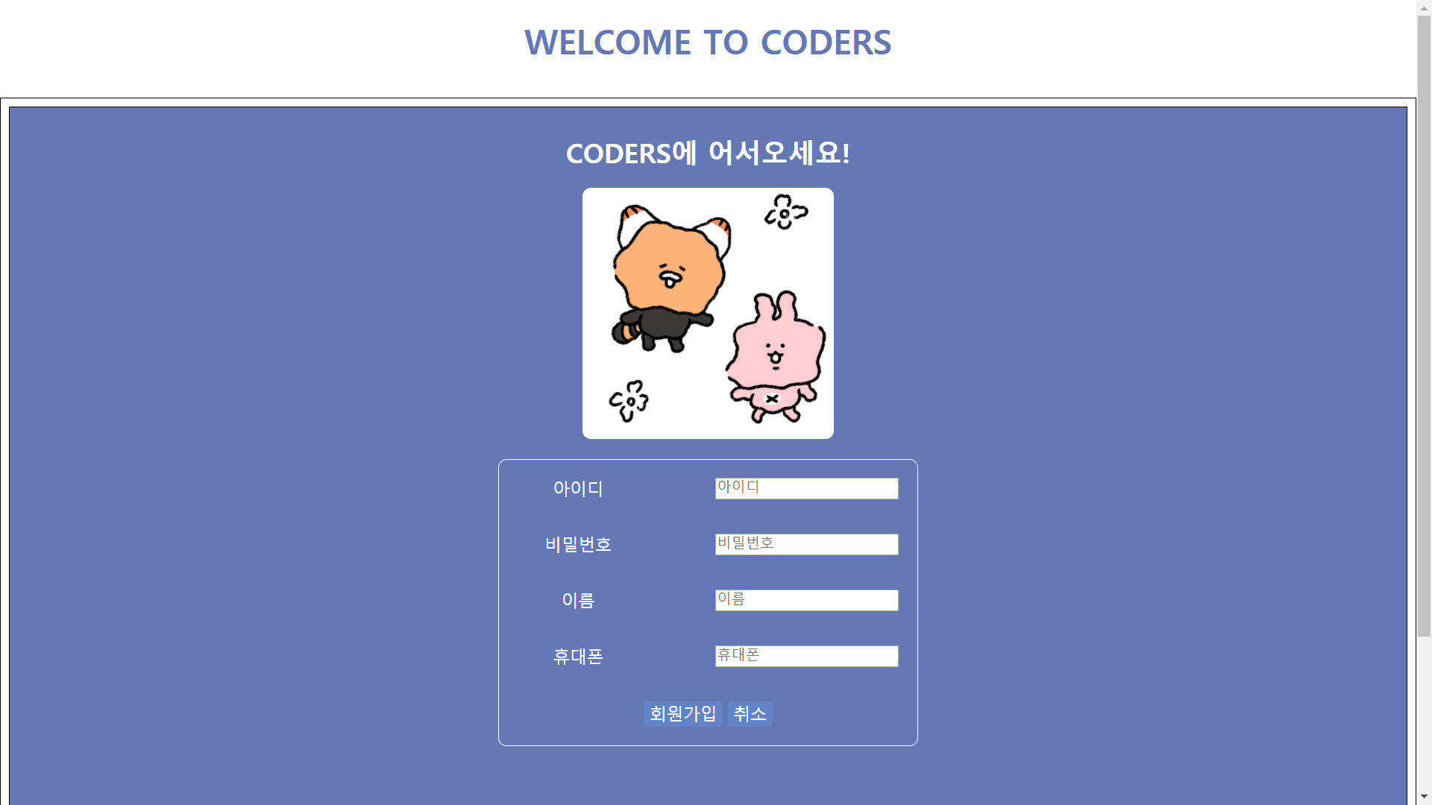
4.2 회원가입 로그인

Slide 8
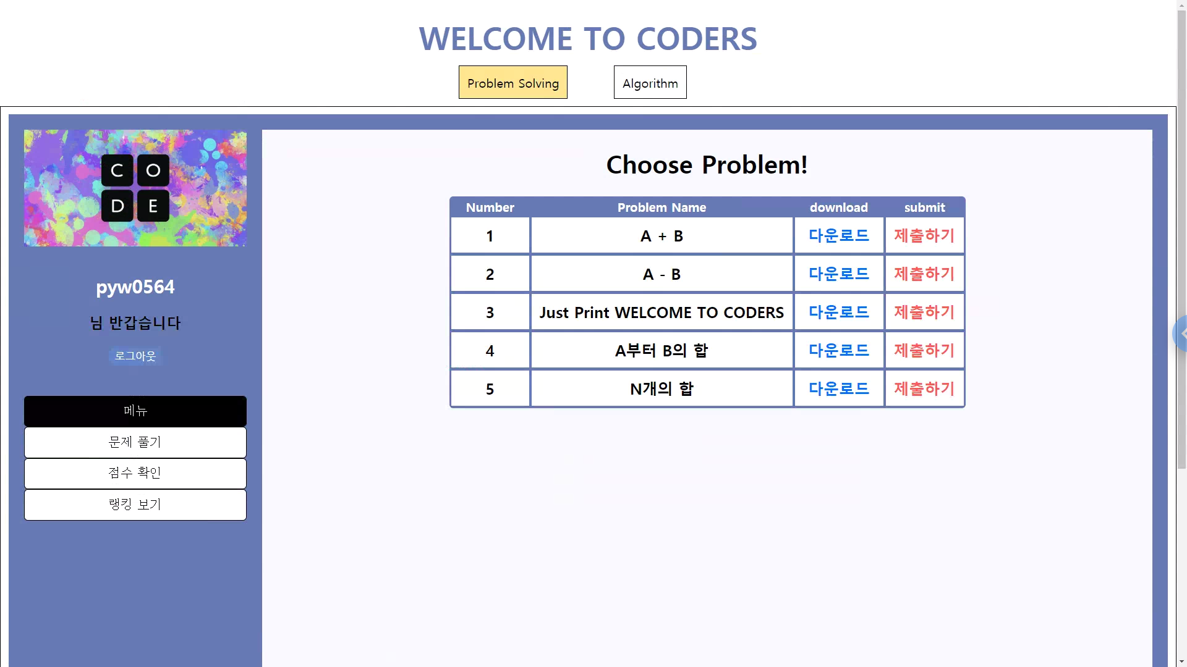
4.3 문제 풀기(메인 화면)

Slide 9
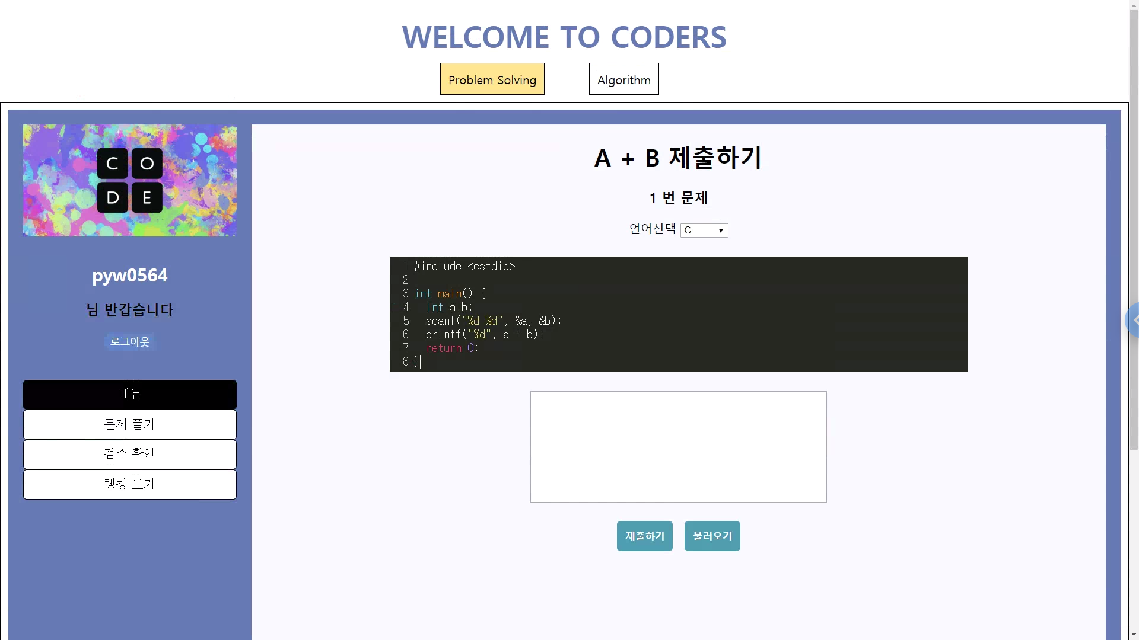
4.3 문제 풀기(제출 화면)

Slide 10

4.3 문제 풀기(제출 시)

Slide 11
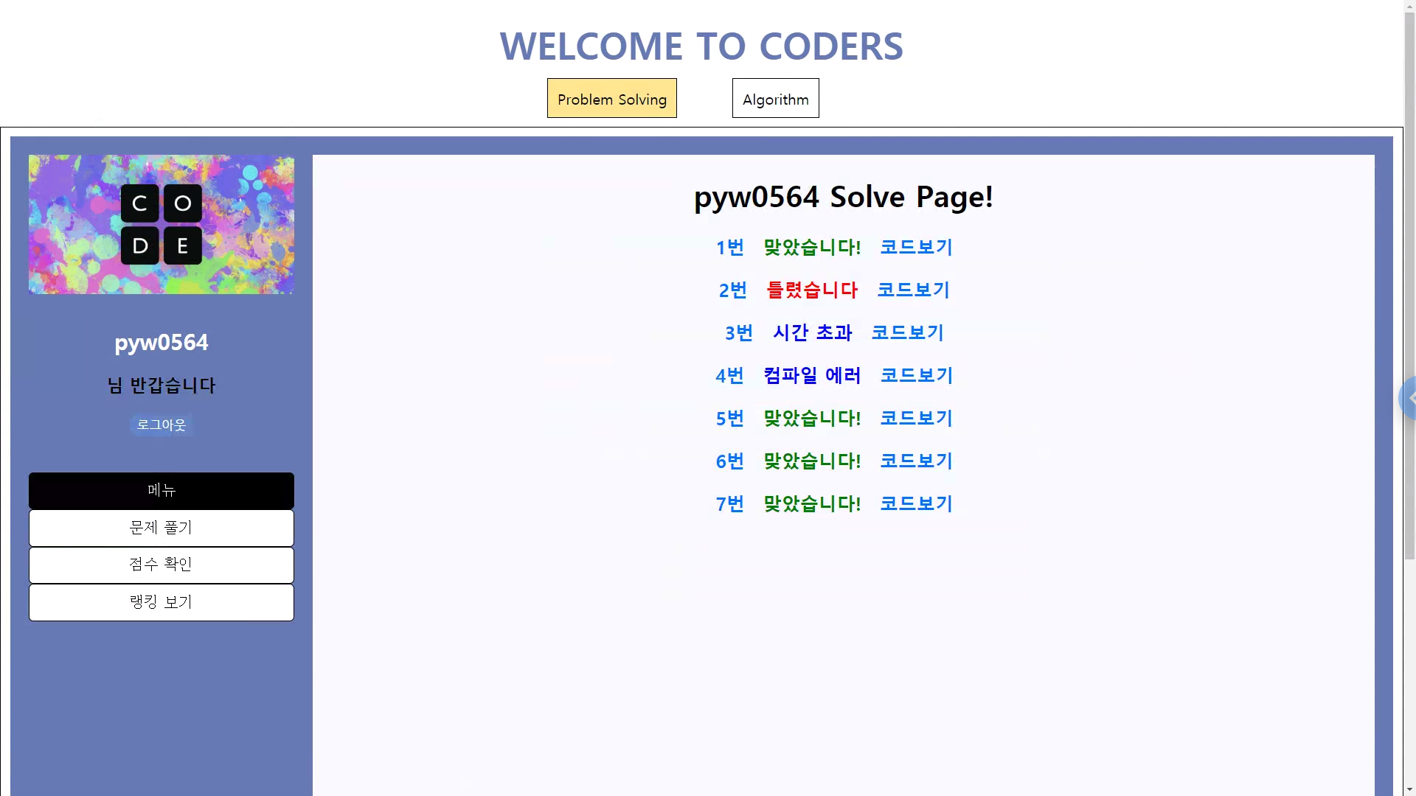
4.4 점수 확인(메인 화면)

Slide 12

4.4 점수 확인(코드 로드)

Slide 13
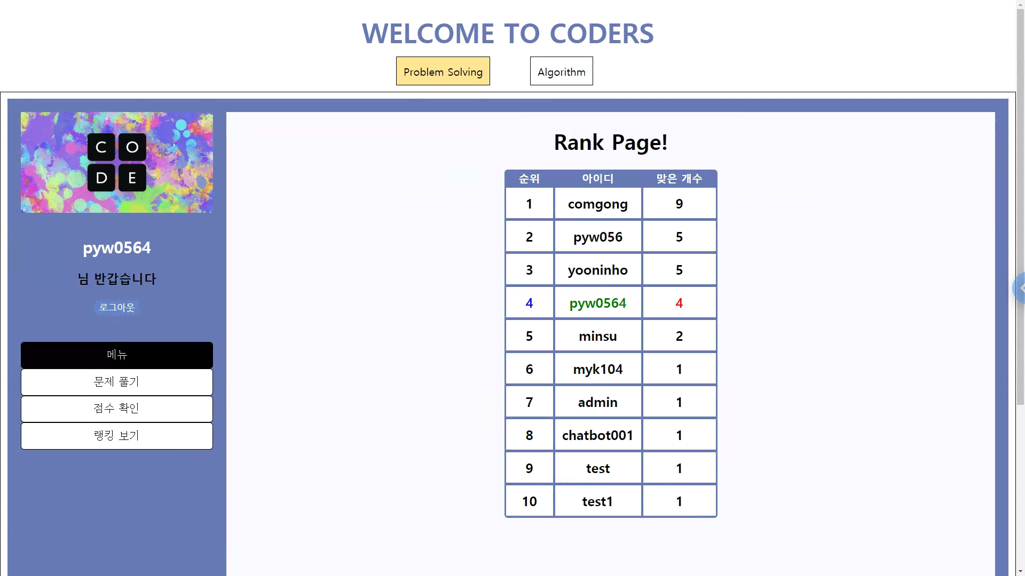
4.5 랭킹

Slide 14
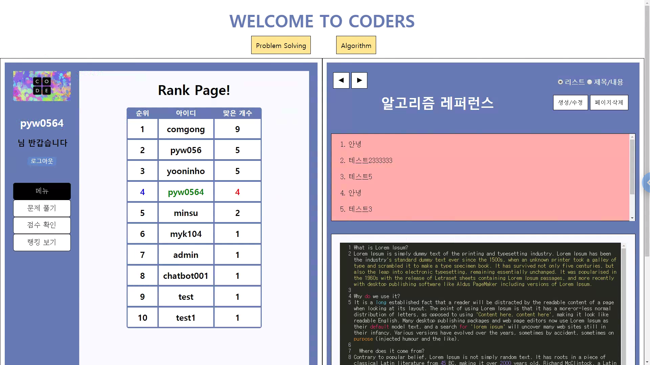
4.6 알고리즘 레퍼런스(AJAX)

Slide 15
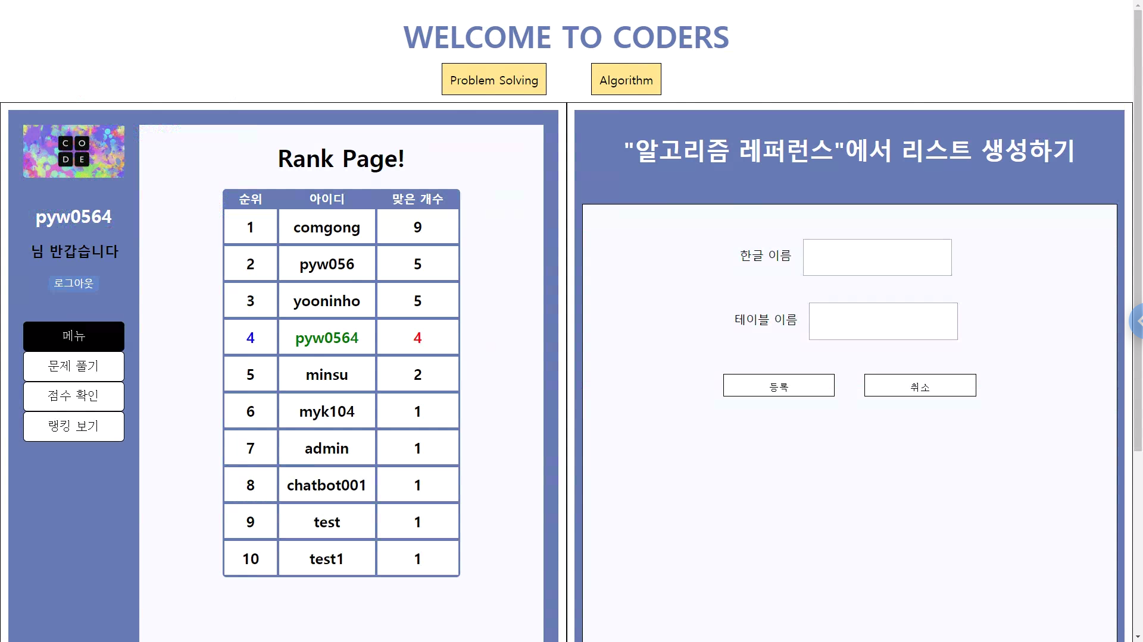
4.6 알고리즘 레퍼런스(리스트 생성)

Slide 16
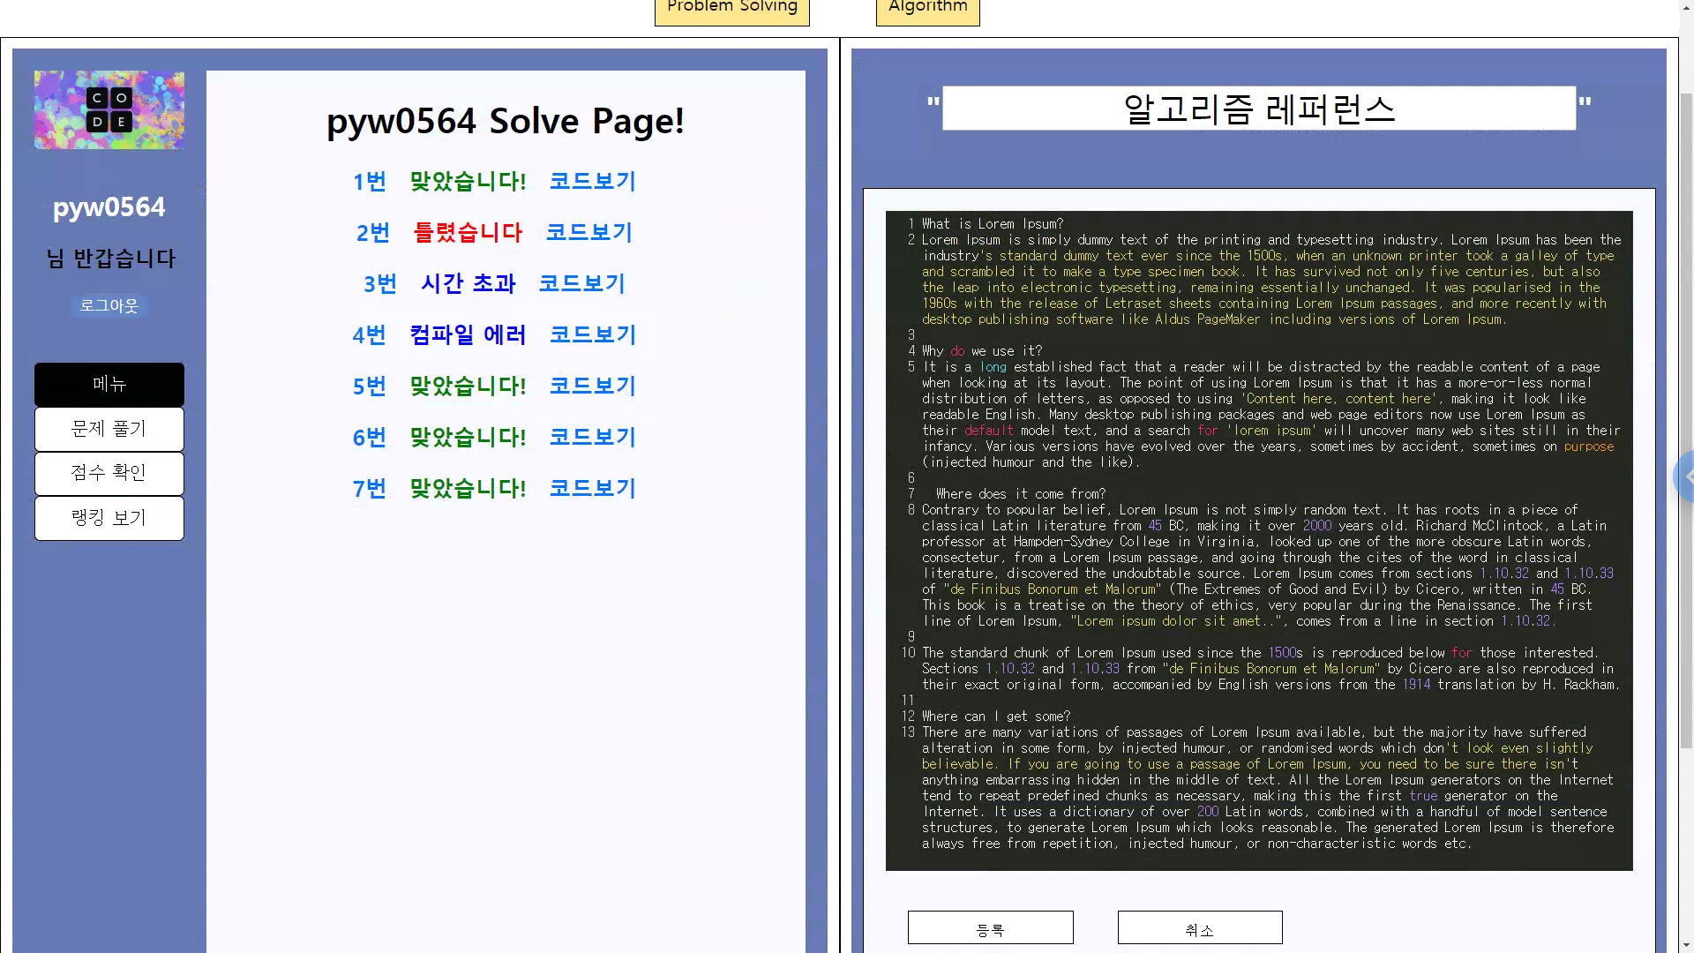
4.6 알고리즘 레퍼런스(제목, 내용 수정)

Slide 17
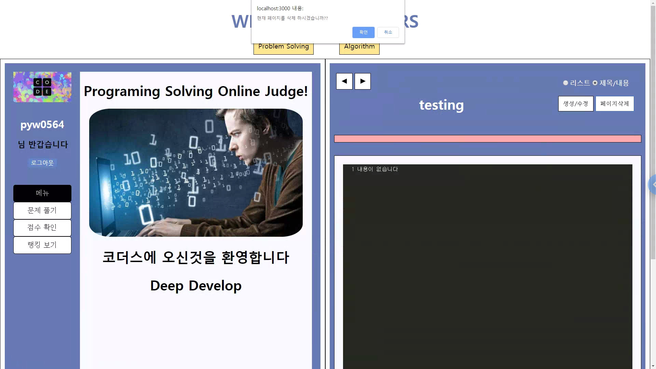
4.6 알고리즘 레퍼런스(페이지 삭제)

Slide 18
5. 마무리
오픈 소스 – CodeMirror 사용
https://codemirror.net

Slide 19
감사합니다

